Slide 1

ESTADOS E INFORMES FINANCIEROS BÁSICOS
al 30 de junio del 2016
Agosto 2016

Slide 2
ESTADOS E INFORMES FINANCIEROS SUBSISTEMA DE CONTABILIDAD GUBERNAMENTAL
Los Estados e informes Financieros del Subsistema de Contabilidad Gubernamental corresponden a los reportes “Institucionales”, que contienen tanto los fondos del Presupuesto General (fondos GOES).

Slide 4
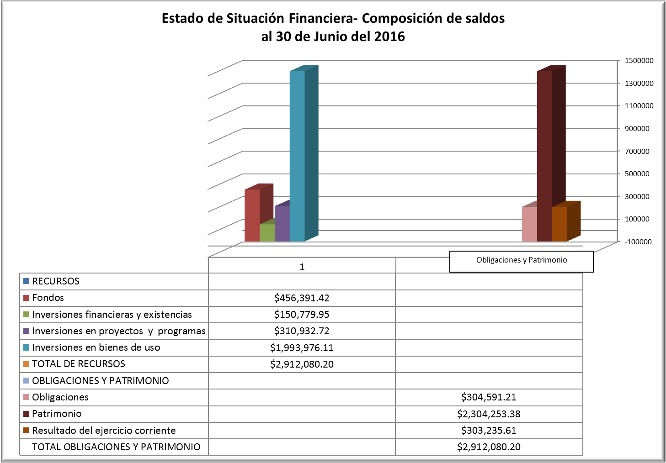


Slide 6
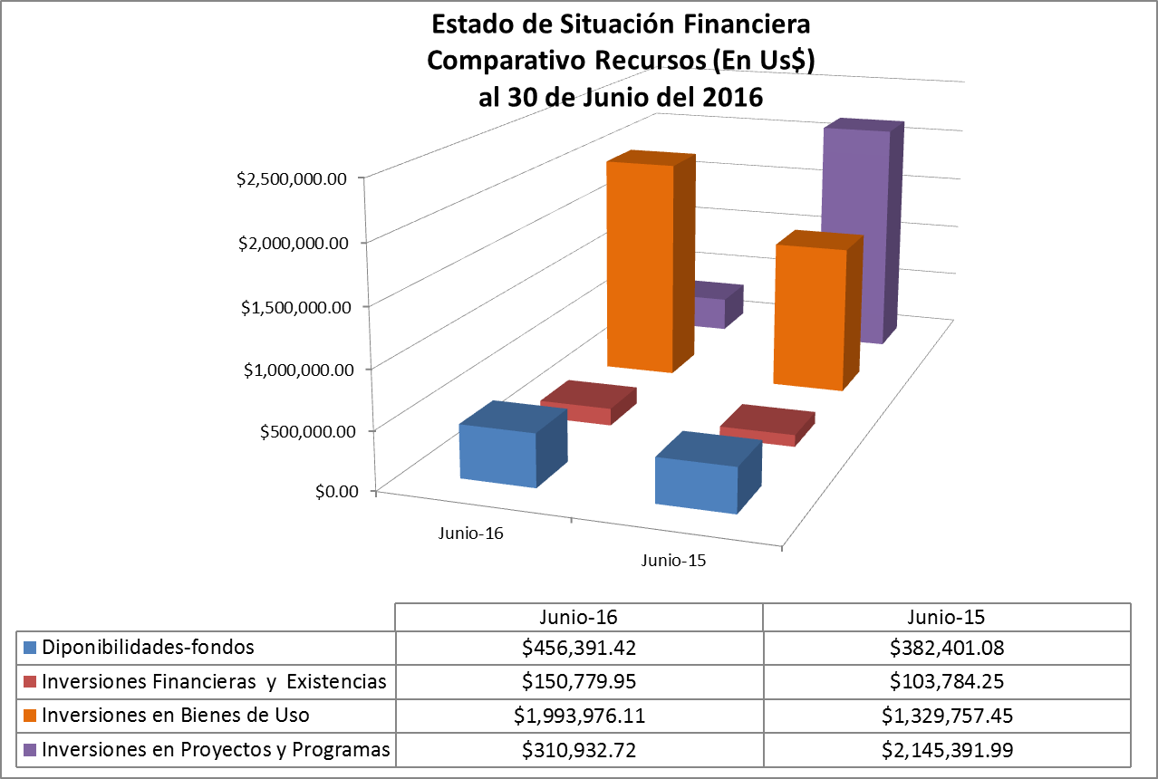

Slide 7
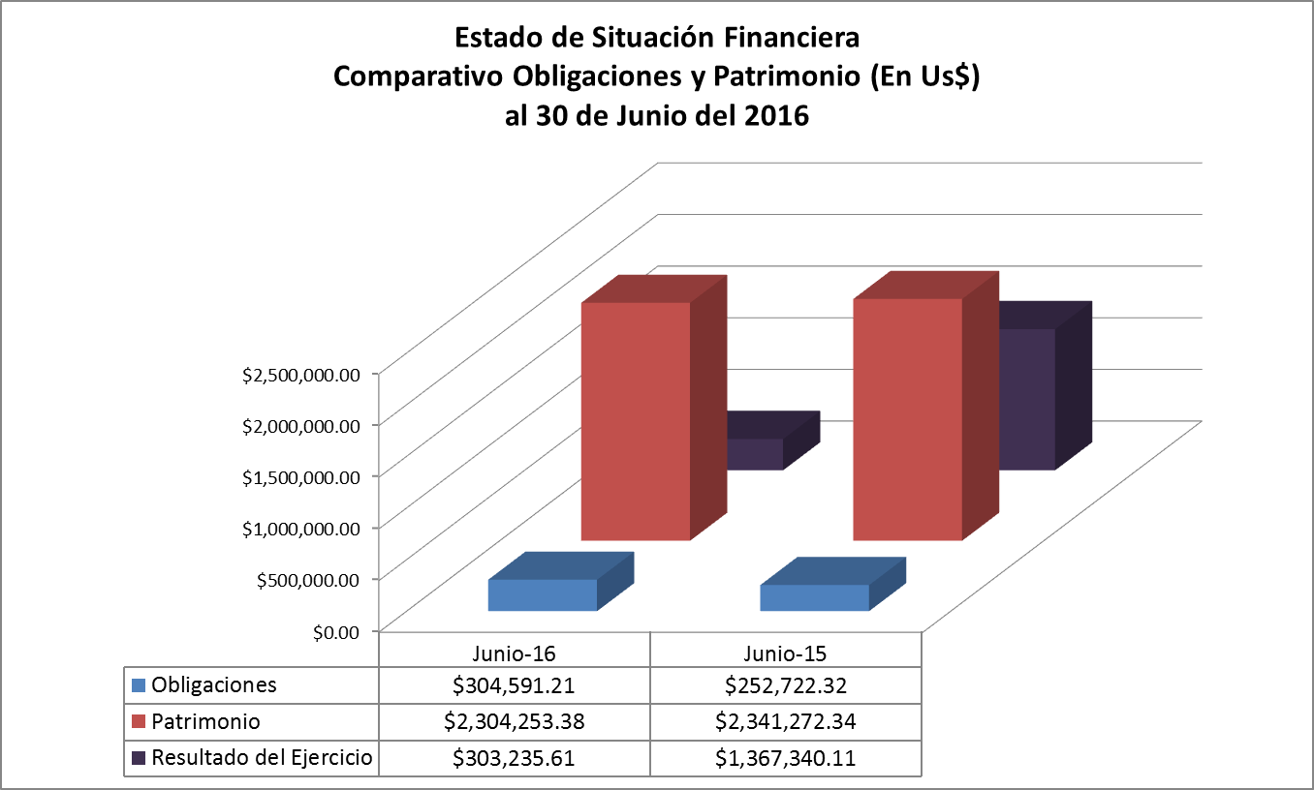

Slide 9
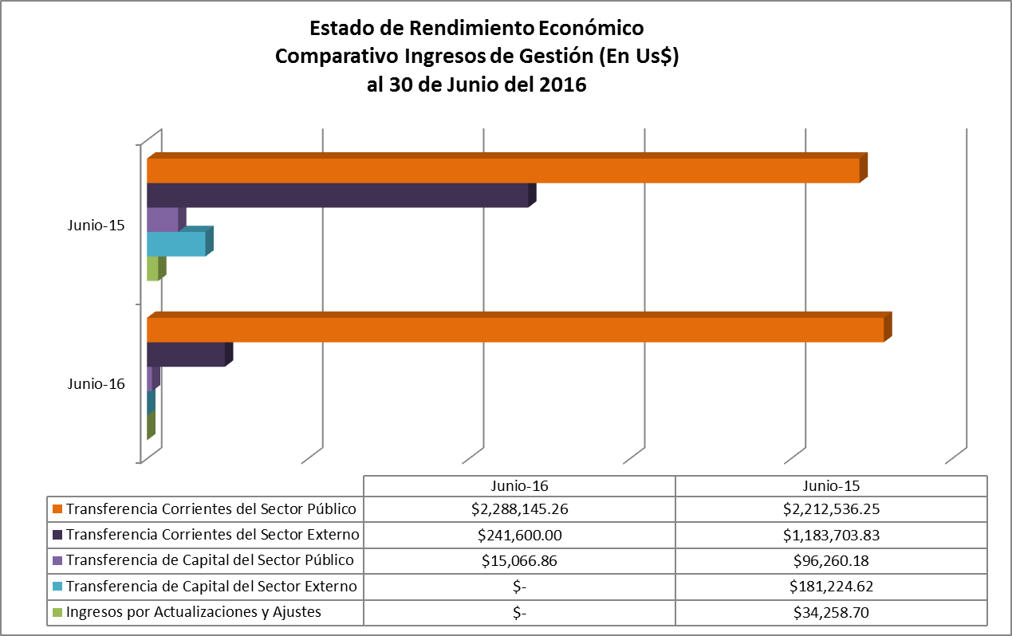

Slide 10
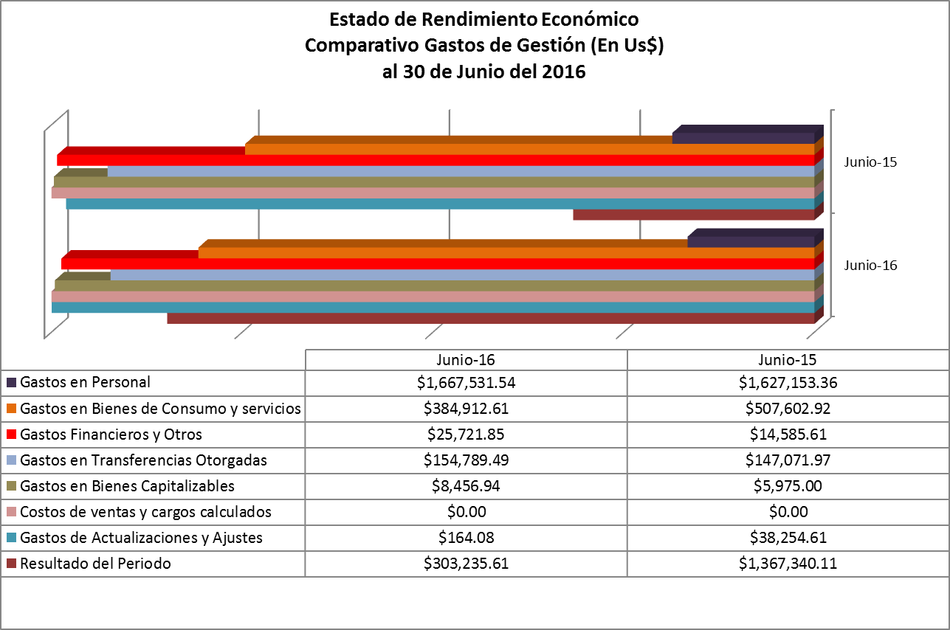

Slide 12
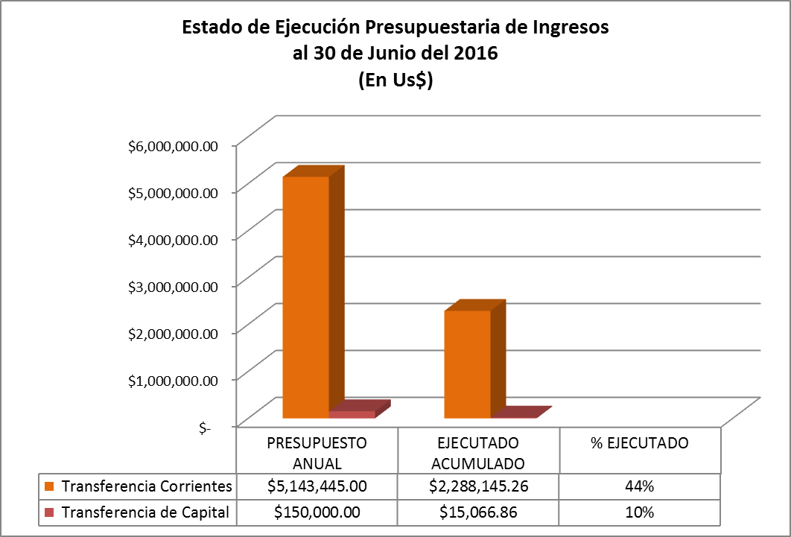

Slide 13
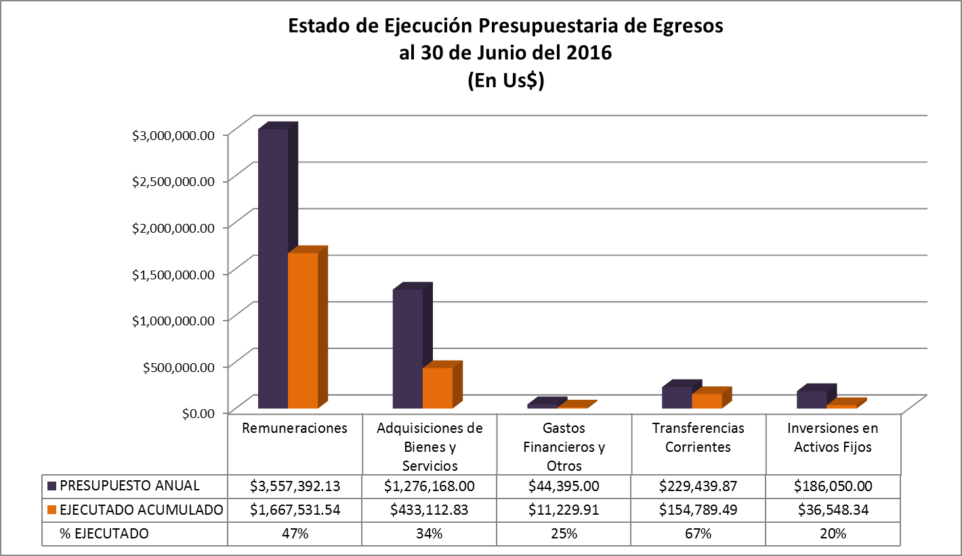

Slide 14
INFORMES FINANCIEROS SUBSISTEMA PRESUPUESTARIO
En este apartado se presentan por separado los informes financieros correspondientes a fondos GOES y los correspondientes a las donaciones recibidas de diferentes organismos donantes.

Slide 16
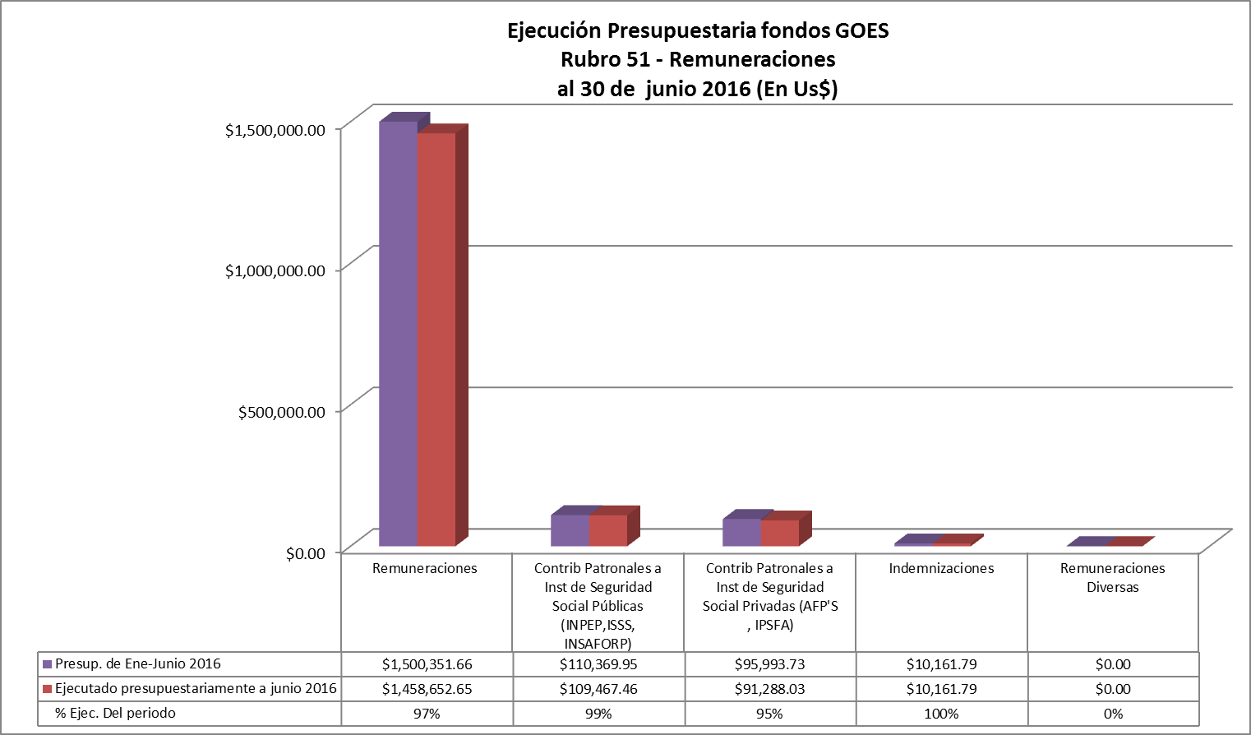

Slide 18
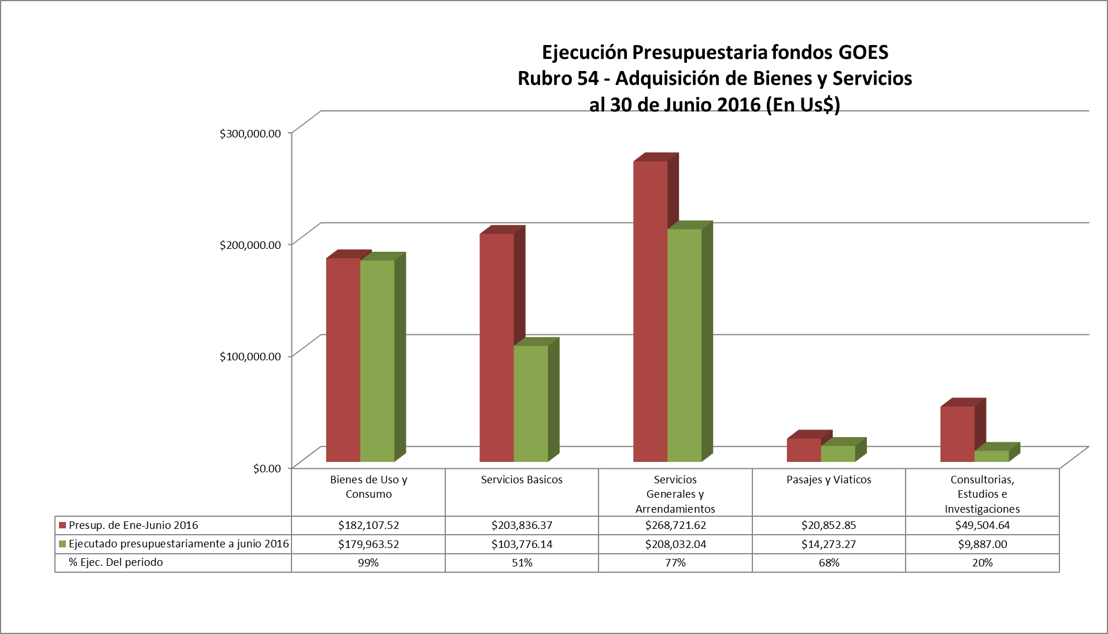

Slide 20
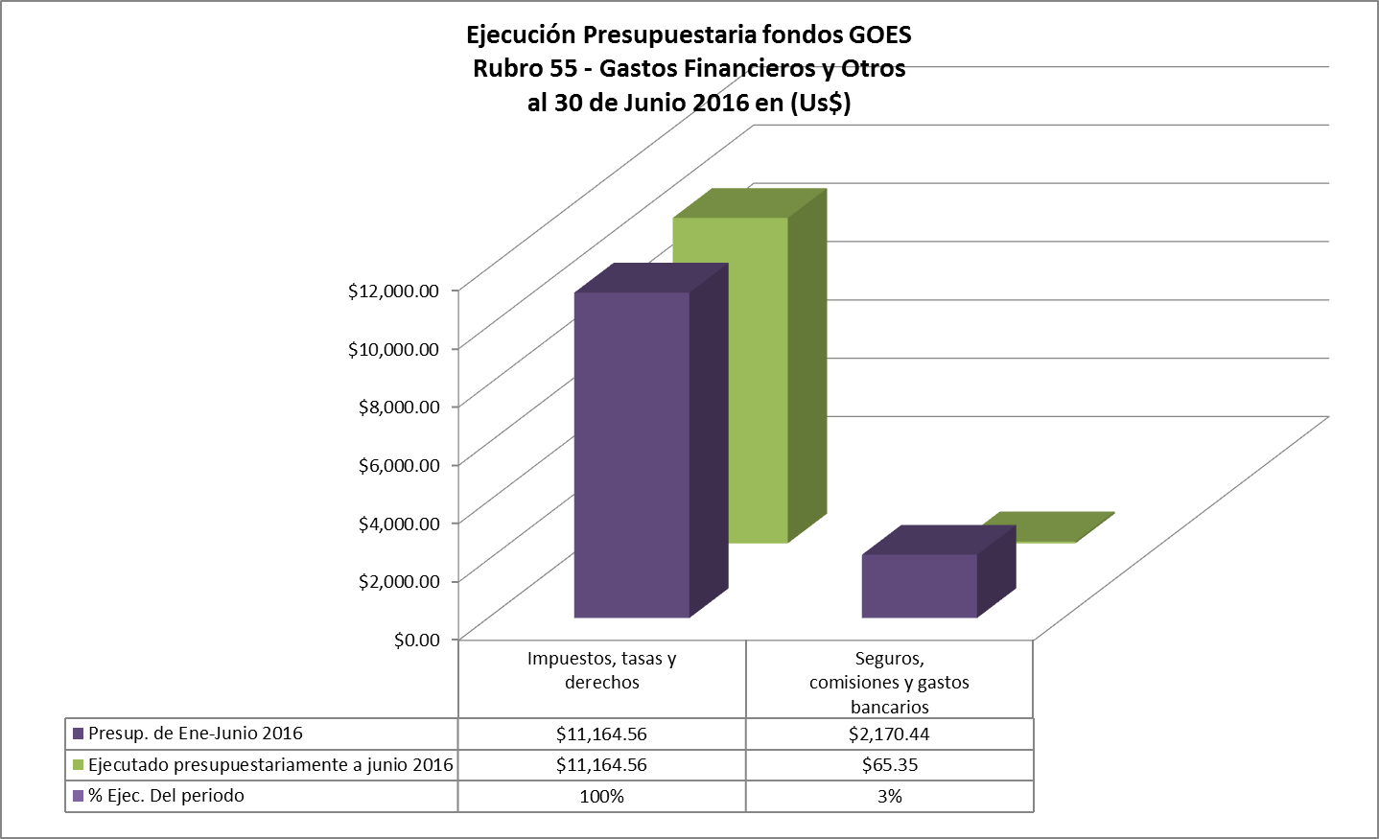

Slide 22
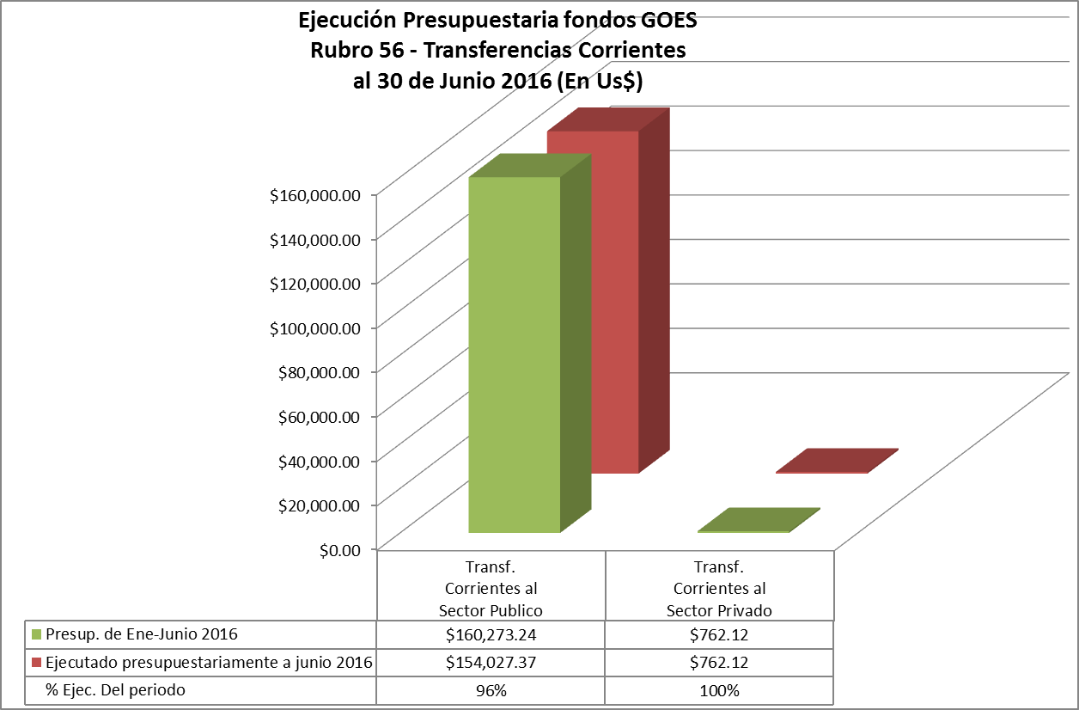

Slide 24
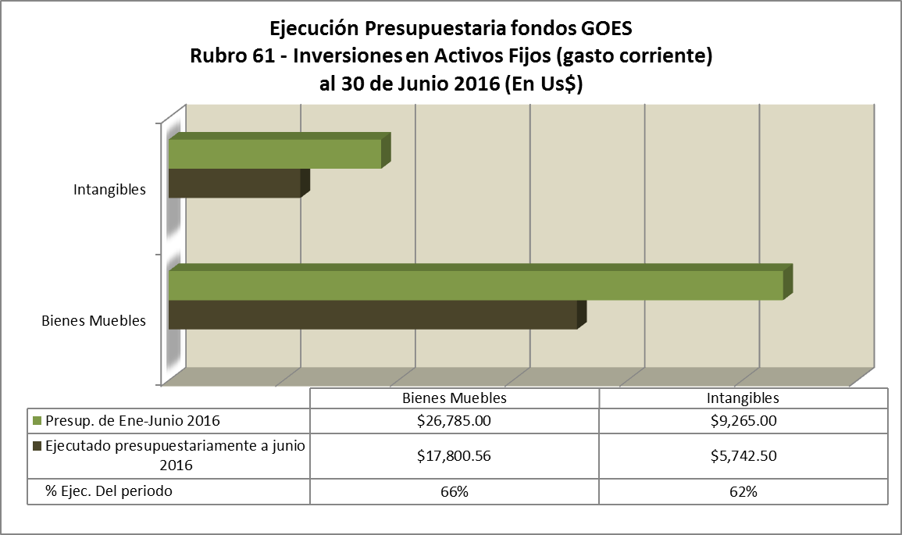

Slide 26
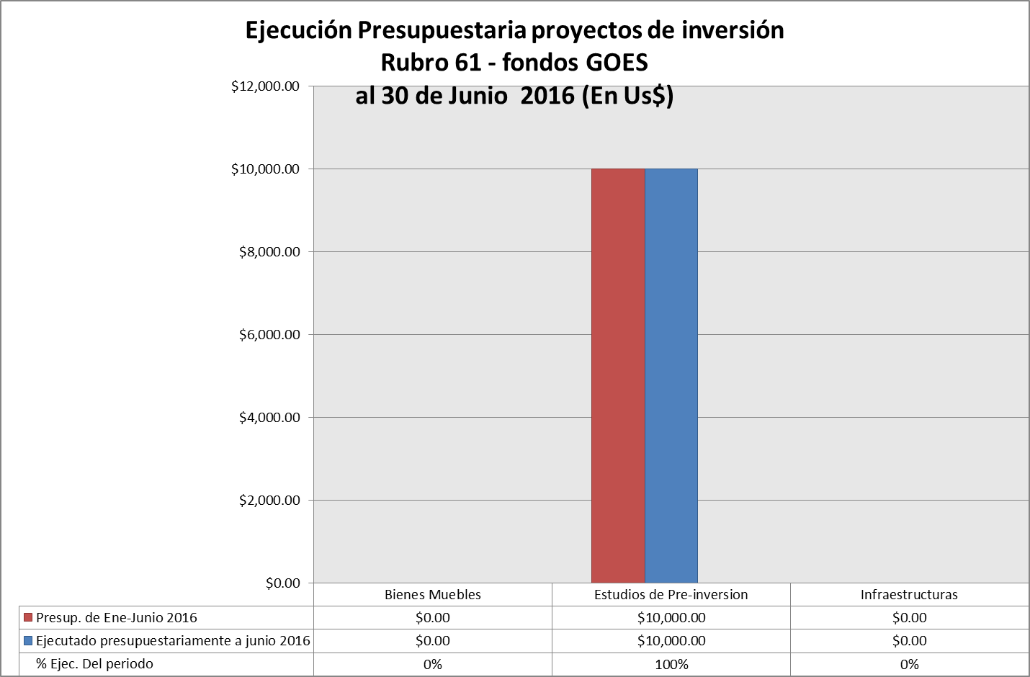

Slide 27
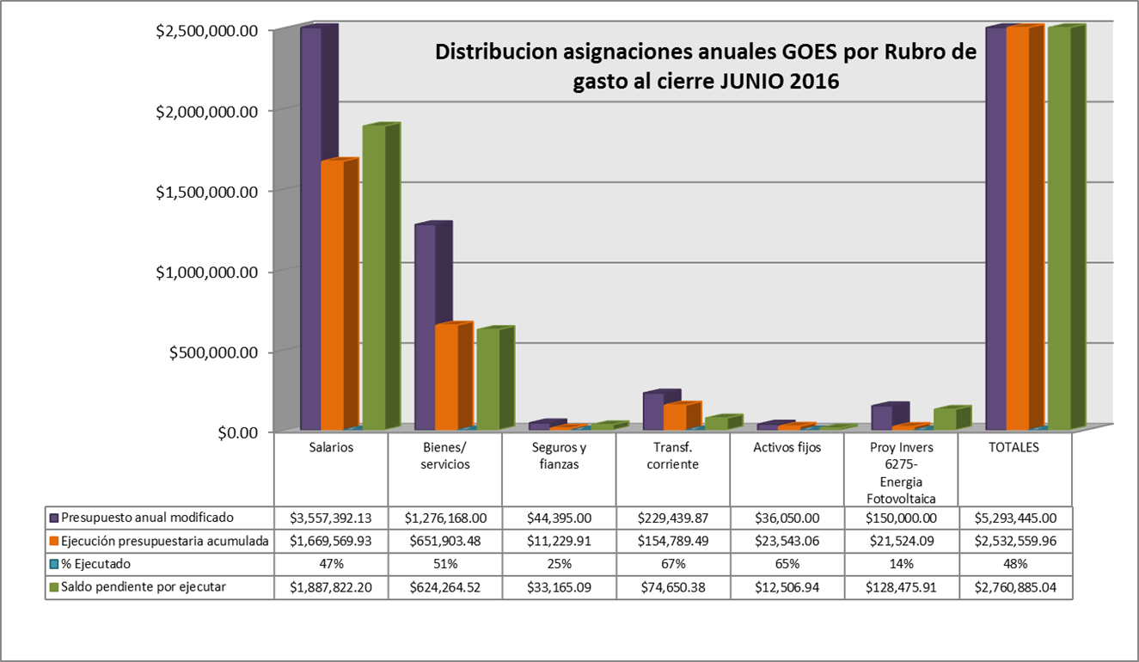
Las asignaciones globales que aparecen en la Ley de Presupuestos son por Us$5,293,445.00 distribuidas así: Transferencias Corrientes de fondos GOES por Us$5,143,445.00, y transferencias de Capital fondos GOES para la ejecución del Proyecto de Inversión código 6275- "Adquisición e Instalación de generadores de energía fotovoltaica en la oficina central de ISDEMU ubicada en San Salvador", por Us$150,000.00 ACLARACIÓN: Los datos corresponden al reporte del SAFI al cierre de junio y por ser un reporte de ejecución anual incluye los descargos de compromisos presupuestarios emitidos para el año provenientes de contratos u Ordenes de Compra.

Slide 28
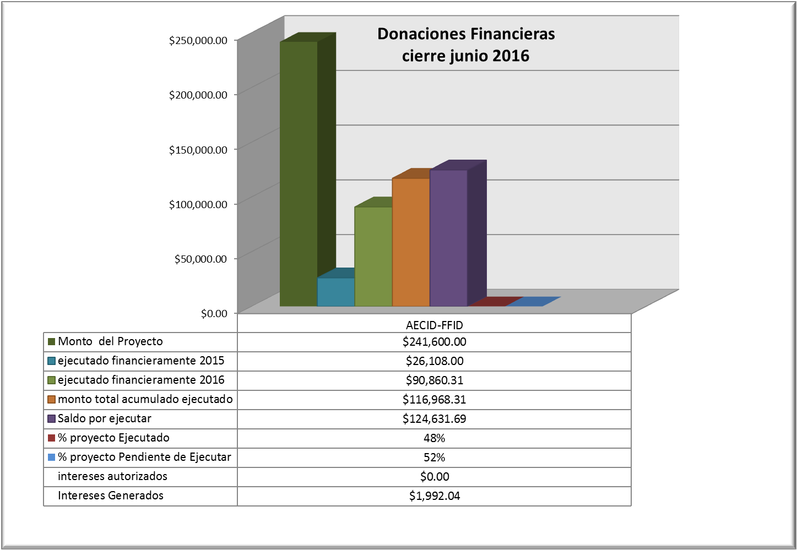
DONACIONES FINANCIERAS
DATOS DEL PROYECTO - DONACION
*Fondos AECID-FFID PROYECTO 2637, CODIGO 40742 “Fortalecimiento del papel Rector del ISDEMU para la implementación del marco Normativo para la igualdad y una vida libre de violencia”. Periodo ejecución: del 1 de julio/2015 al 31 de octubre /2016.

Slide 29
GRACIAS
Instituto Salvadoreño para el Desarrollo de la Mujer
Unidad Financiera Institucional

